Slide 1
Jak upravit sestavu před utkáním?
Nutné upravit vždy před každým turnajem!!!

Slide 2
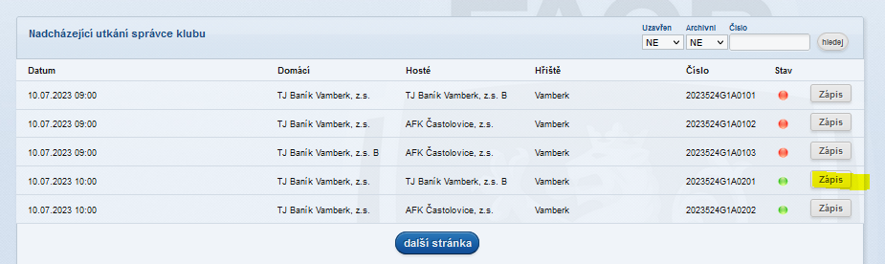
Vyber utkání ze seznamu, hned po přihlášení do IS:
Klikni na

Slide 3
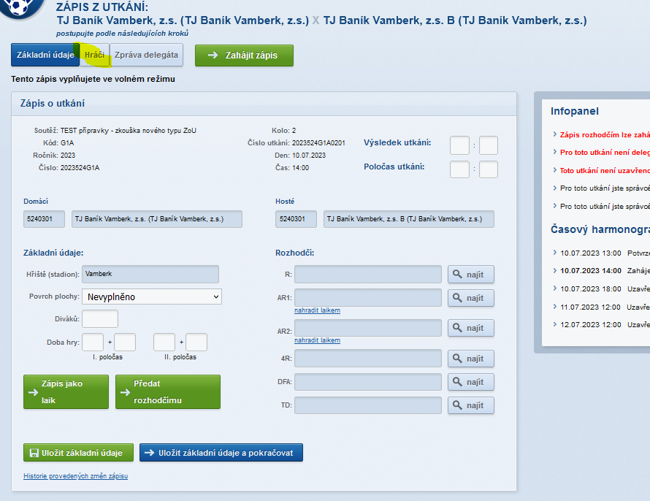
Vyber ze seznamu hráčů
Klikni na

Slide 4
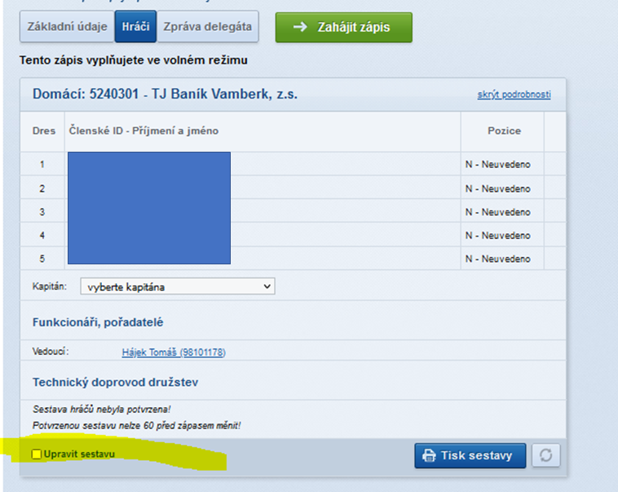
Klikni na

Slide 5
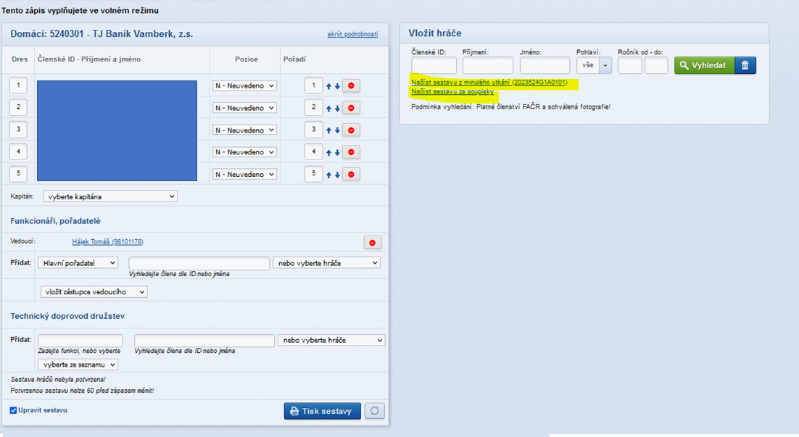
Načti sestavu ze soupisky a poté uprav:

Slide 6
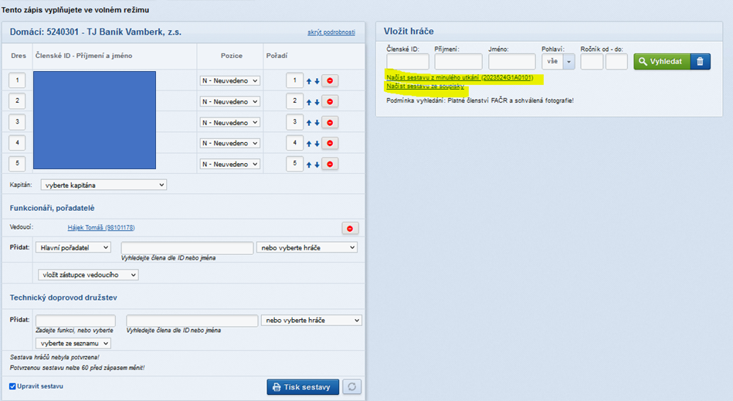
Když máš hotovo odklikni fajfku

